Slide 1
개발 Portfoilo
이현서

Slide 2
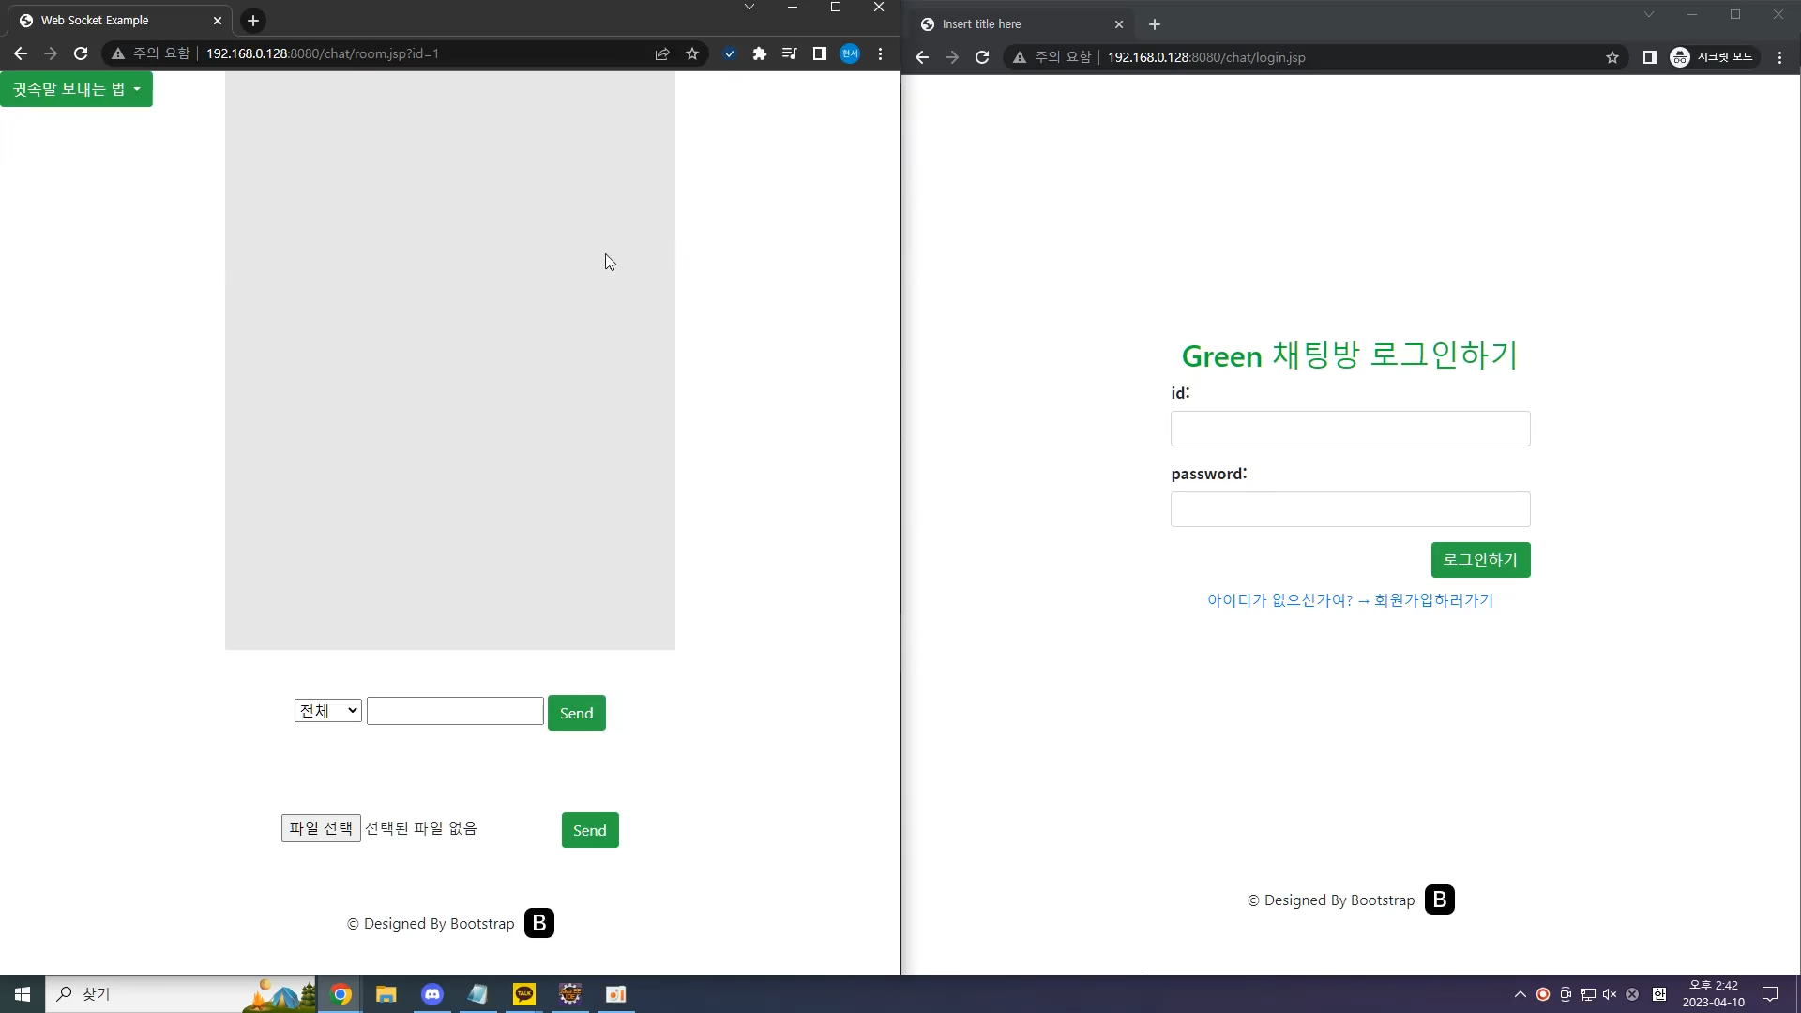
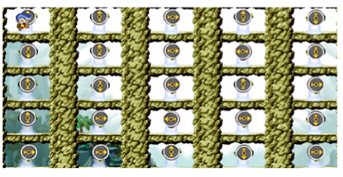
개발 프로젝트
팀 프로젝트
2023.2.23~2.28
개인 프로젝트
2023.3.31~4.07
개인 프로젝트
2023.04.10~4.27
미궁 탈출게임
Java Swing
2D 미로탈출 게임
그린 채팅방
Java JSP
웹 소켓 채팅방

Slide 3
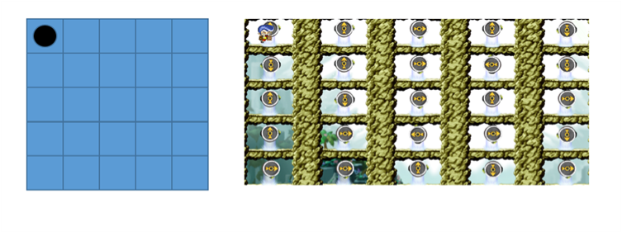
개발 프로젝트(미로탈출)
개발환경
IDE: Eclipse
Language: Java(JDK11)
Library: Swing
Github : https://github.com/GreenArchedemyLineA/mazeproject

Slide 4
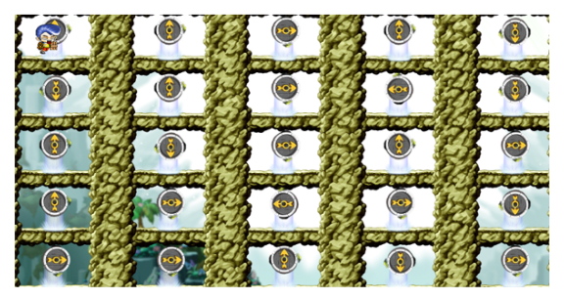
개발 프로젝트(미로탈출)
게임소개
빨간 원으로 부터 게임이 시작되며 방향을 따라 파란원까지 도달하는 게임입니다
해당 프로젝트에서는 서비스로직과 이벤트처리를 담당하였습니다.

Slide 5
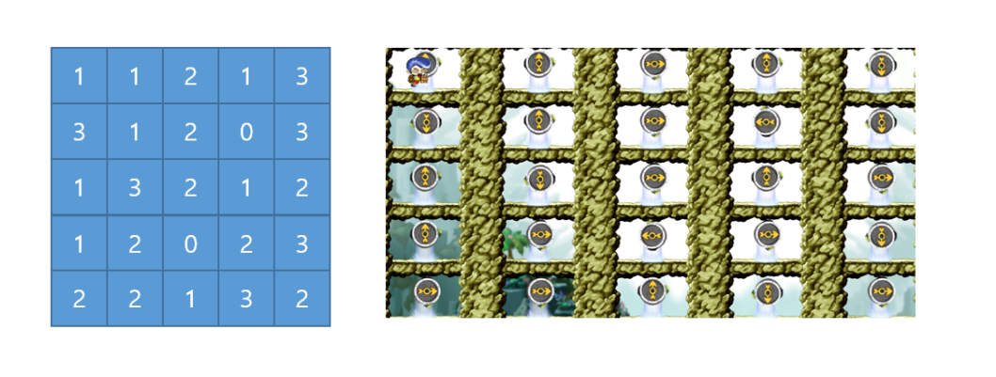
개발 프로젝트(미로탈출)
로직소개
해당 그림은 게임 플레이를 할 때 방향에 대한 좌표를 기록한 것입니다.

Slide 6
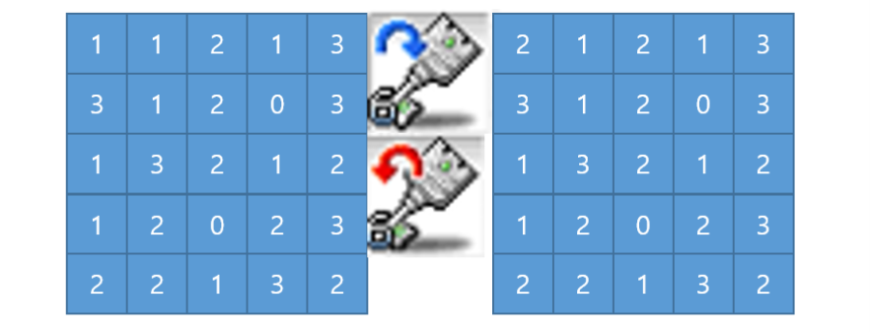
개발 프로젝트(미로탈출)
로직소개
해당 그림은 열쇠를 통해 방향을 바꾸는 로직에 대한 그림입니다.
파란 키를 사용할 경우 숫자가 1이증가하며 빨간 키를 사용할 경우 숫자가 1이 감소하는 형태입니다.

Slide 7
개발 프로젝트(웹 소켓채팅방)
개발환경
IDE: Eclipse
Server: Apache Tomcat 9.0
Language: Java(JDK11), JSP, CSS, JS
Library: websocket, JDBC MySQL
Github : https://github.com/lhs-devloper/websocket

Slide 8
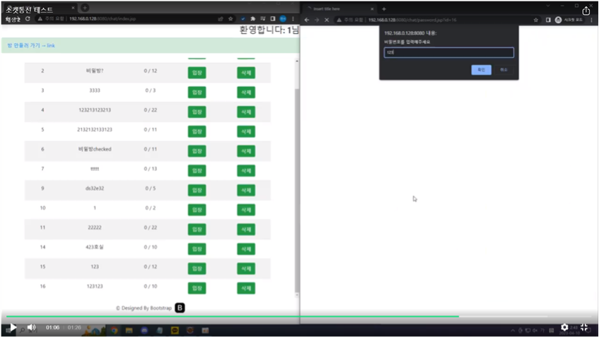
개발 프로젝트(웹 소켓채팅방)
방 입장 화면
메인화면이며 활성화되있는 방들을 사용자에게 제공해줍니다.
비밀번호가 걸려있는 방은 우측화면과 같이 비밀번호를 입력 후 통과해야 방에 입장이 됩니다.

Slide 9
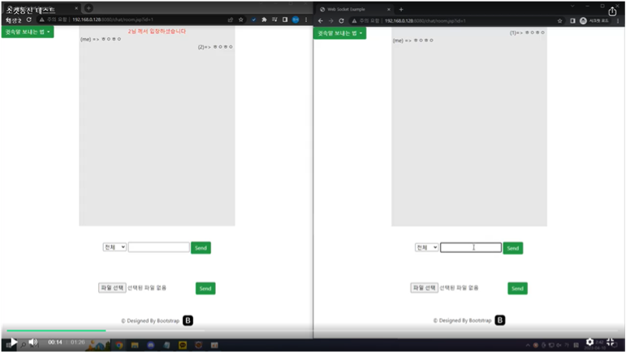
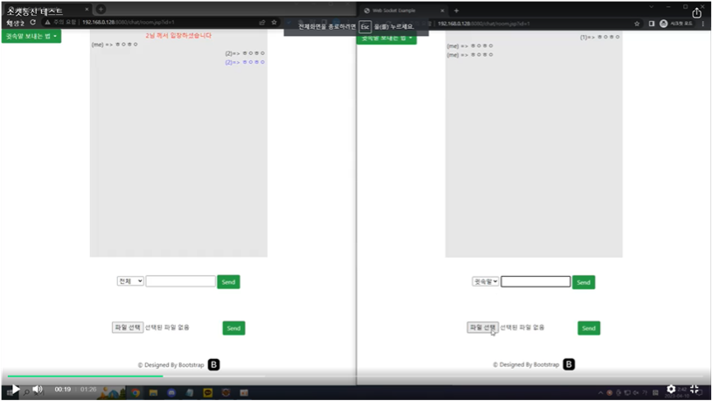
개발 프로젝트(웹 소켓채팅방)
채팅
방에 들어간 유저들끼리 채팅을 할 수 있는 페이지입니다.
기본적인 채팅과 귓속말 기능을 제공합니다. (귓속말로 날릴 시 파란색으로 처리하였습니다)

Slide 10
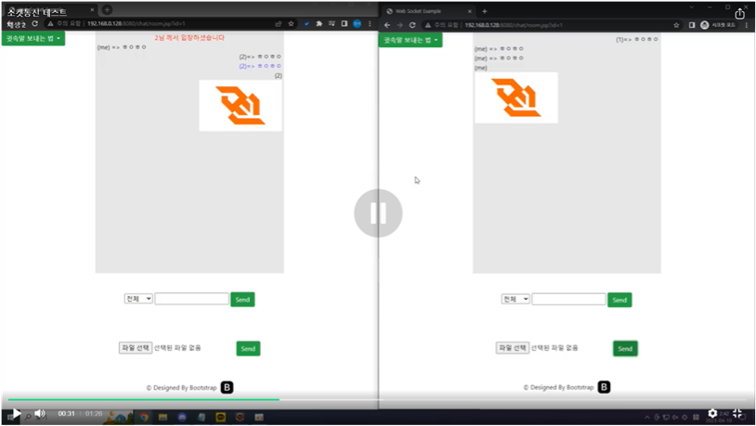
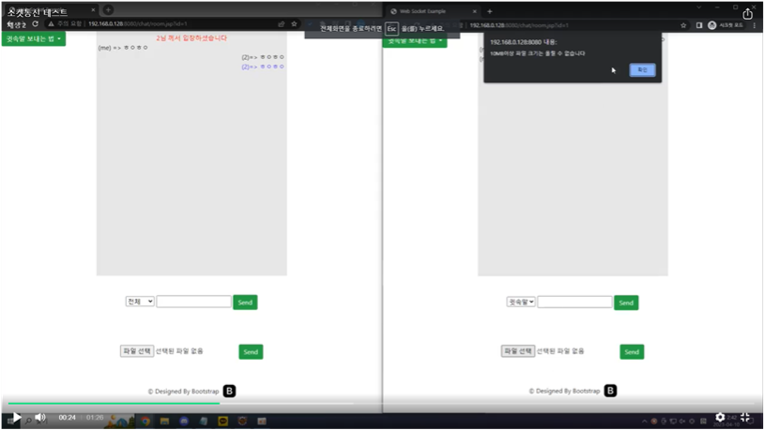
개발 프로젝트(웹 소켓채팅방)
채팅(이미지 보내기)
채팅에 이미지를 보내는 기능입니다
10MB보다 큰 사진은 보낼 수 없도록 기능을 설계하였습니다.

Slide 11
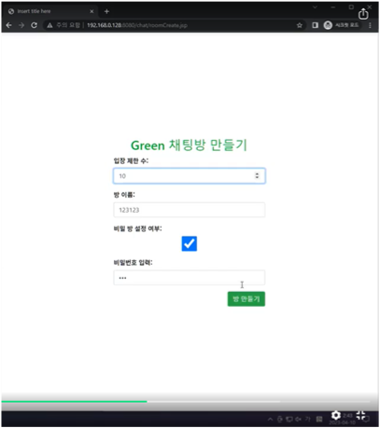
개발 프로젝트(웹 소켓채팅방)
방 생성
채팅방을 생성하는 화면입니다.
채팅방에 대한 설정이 끝나고 방만들기 버튼을 누르 채팅방이 만들어 집니다.

